Slide 1
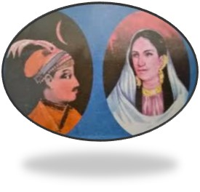
Wellcome to my new digital content

Slide 2
আমরা যারা বাংলা ভাষায় কথা বলি তারা বাঙ্গালী।
আমরা যারা বাংলা ভাষায় কথা বলি তারা
বাঙালি

Slide 3
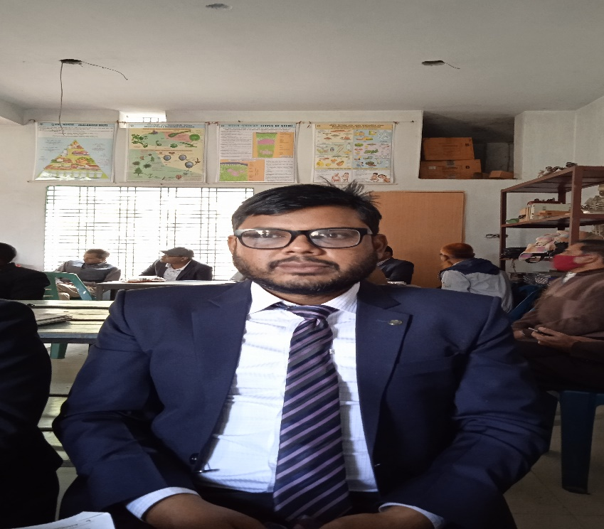
ID – QUAMRUL16
DISTRICT AMBASSADOR
ICT4E
কামরুল হাসান আহমেদ
সহকারি শিক্ষক
শালগ্রাম সরকারি প্রাথমিক বিদ্যালয়
আদমদীঘি ,বগুড়া
quamrulkumu@gmail.com

Slide 4
কি হয়েছিল ১৭৫৭ সালে বাংলায় ?
আমরা বাঙ্গালীরা ১৭৫৭ সাল থেকে ১৯৪৭ সাল পর্যন্ত প্রায় ২০০ বছর পরাধীন ছিলাম।

Slide 5
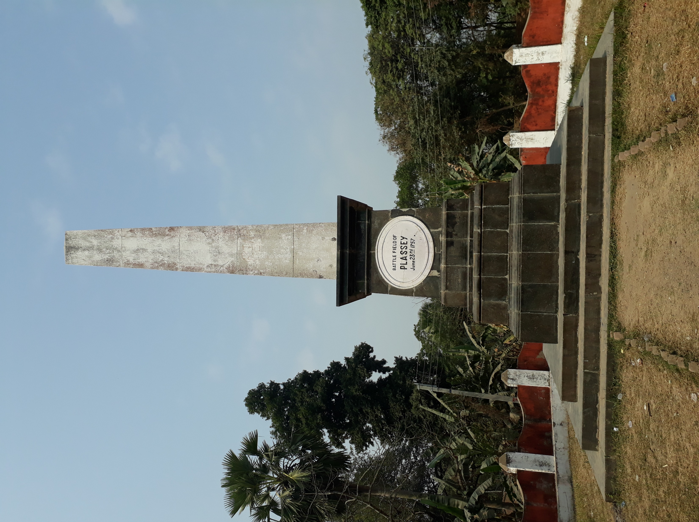
শিখনফল
১৫. ১. ১ ব্রিটিশ ঔপনিবেশিক শাসন
( শাসনকাল, আগমনের কারণ , ঔপনিবেশিক শাসনের প্রভাব ) সম্পর্কে সংক্ষেপে বলতে পারবে ।

Slide 6
পরিচিতি
কামরুল হাসান আহমেদ
সহকারি শিক্ষক
শালগ্রাম সরকারি প্রাথমিক বিদ্যালয় আদমদীঘি , বগুড়া।
বিষয় – বাংলাদেশ ও বিশ্ব পরিচয়
শ্রেণি – পঞ্চম
অধ্যায় – দ্বিতীয়
পাঠ – ব্রিটিশ শাসন
পাঠ্যাংশ - ১৭৫৭ সালের পলাশীর যুদ্ধ
সময় – ৪৫ মিনিট

Slide 7
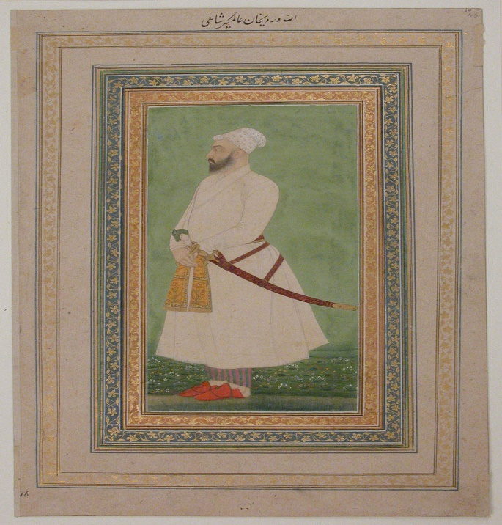
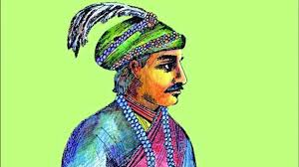
বাংলার স্বাধীন নবাব আলি বর্দি খান ১৭৫৬ সালে বাংলার নবাব হিসেবে আপন নাতী সিরাজ- উদ-দৌলা কে মনোনীত করেন ।
আলি বর্দি খান
সিরাজ- উদ - দৌলা

Slide 8
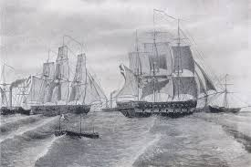
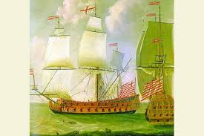
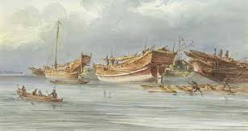
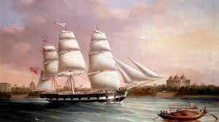
মোঘল আমলে পর্তুগিজ , ডাচ , ইংরেজ , ফরাসি বিভিন্ন ইউরোপীয় বণিকগোষ্ঠী ব্যবসা করতে ভারতীয় উপমহাদেশে আসে ।

Slide 9
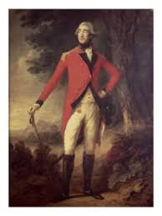
ব্যবসায়িক প্রতিযোগিতায় শেষ পর্যন্ত ইংরেজরা টিকে থাকে।

Slide 10
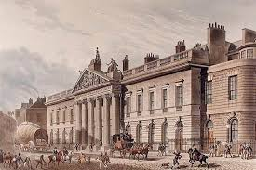
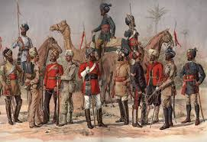
ভারত ও ব্রিটেনের মধ্যে বাণিজ্য পরিচালনার জন্য ১৬০০ সালে তারা ব্রিটিশ ইস্ট-ইন্ডিয়া কোম্পানি প্রতিষ্ঠা করে।

Slide 11
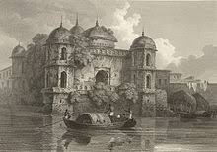
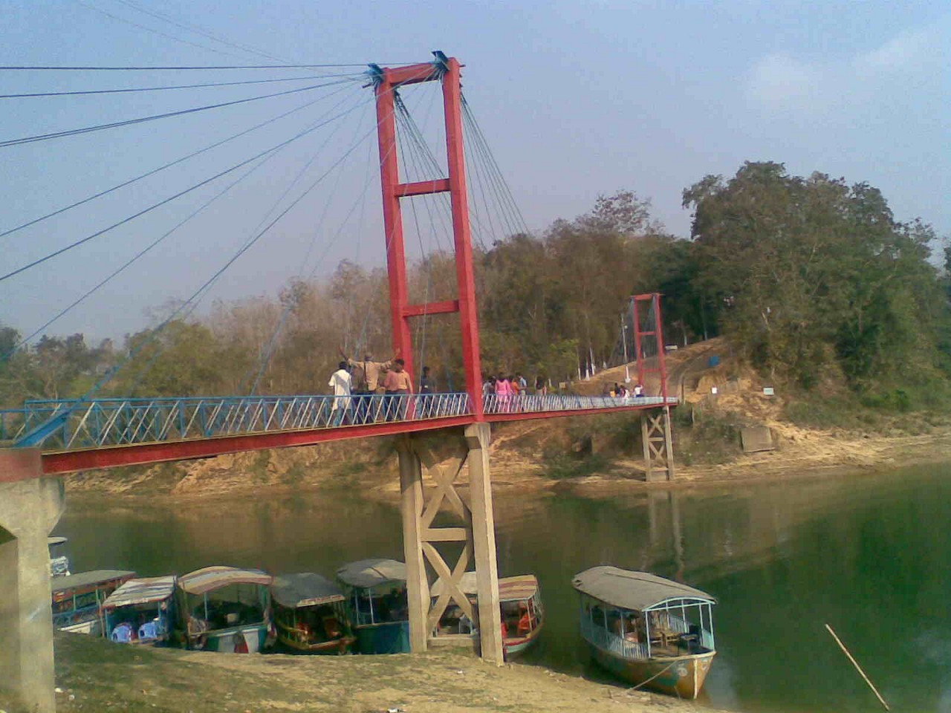
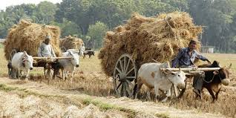
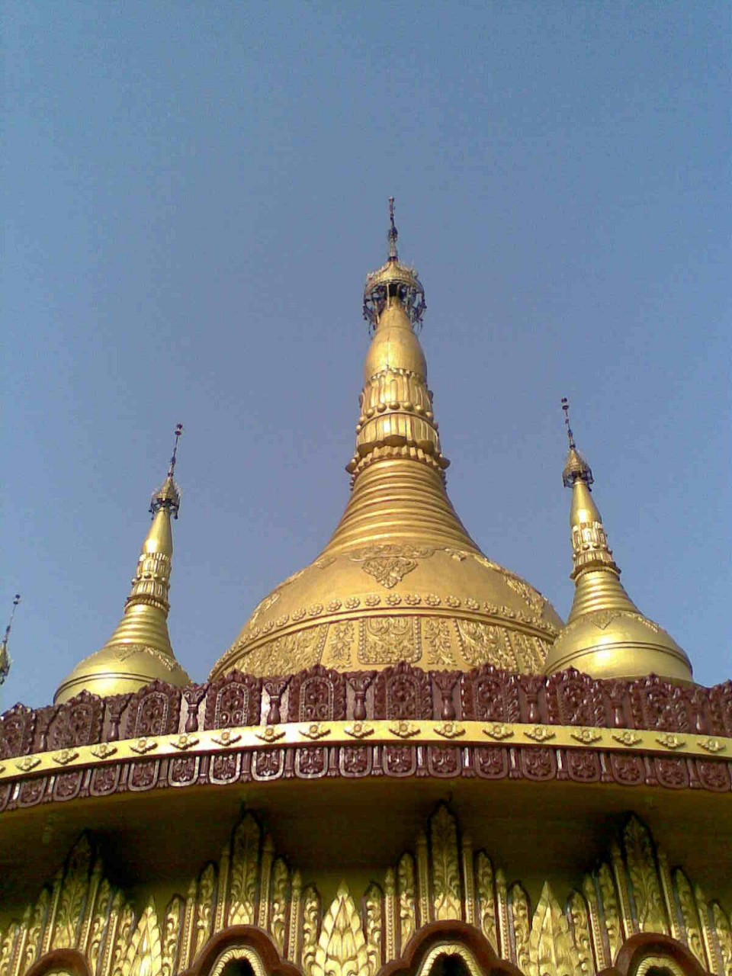
বাংলার সম্পদের জন্য এই অঞ্চলের প্রতি ইংরেজদের আগ্রহ ছিল।

Slide 12
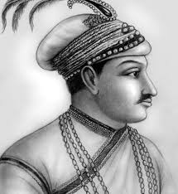
বাংলার শেষ স্বাধীন নবাব ছিলেন সিরাজ-উদ-দৌলা । তিনি ১৭৫৬ সালে মাত্র ২২ বছর বয়সে বাংলার নবাব হন ।

Slide 13
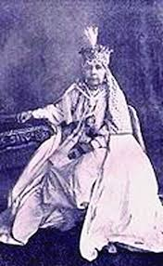
তরুণ নবাবের সাথে তাঁর পরিবারের কিছু সদস্যের , বিশেষ করে বড় খালা ঘষেটি বেগমের সম্পর্ক খুব খারাপ ছিল ।
ঘষেটি বেগম

Slide 14
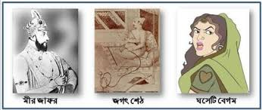
রায়দুর্লভ , জগতশেঠের মতো বণিকদের বিরোধিতা ও ষড়যন্ত্রের শিকার হন নবাব।

Slide 15
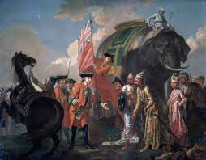
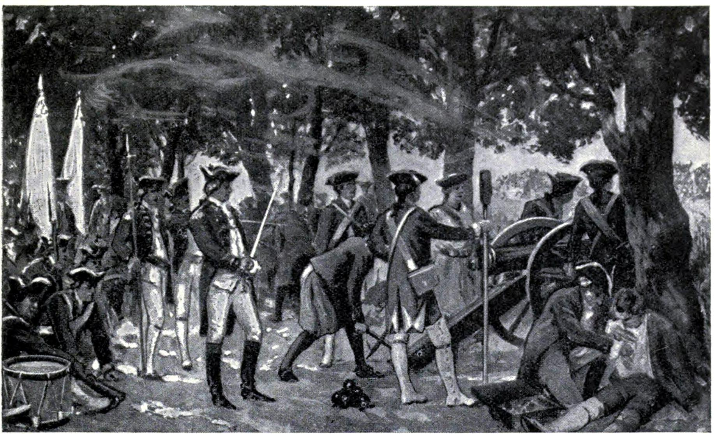
বণিকেরা অবশেষে ১৭৫৭ সালের ২৩শে জুন পলাশির যুদ্ধে নবাবের বিরুদ্ধে ইংরেজ পক্ষে যোগ দেন।

Slide 16
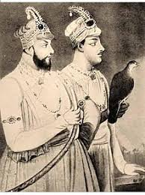
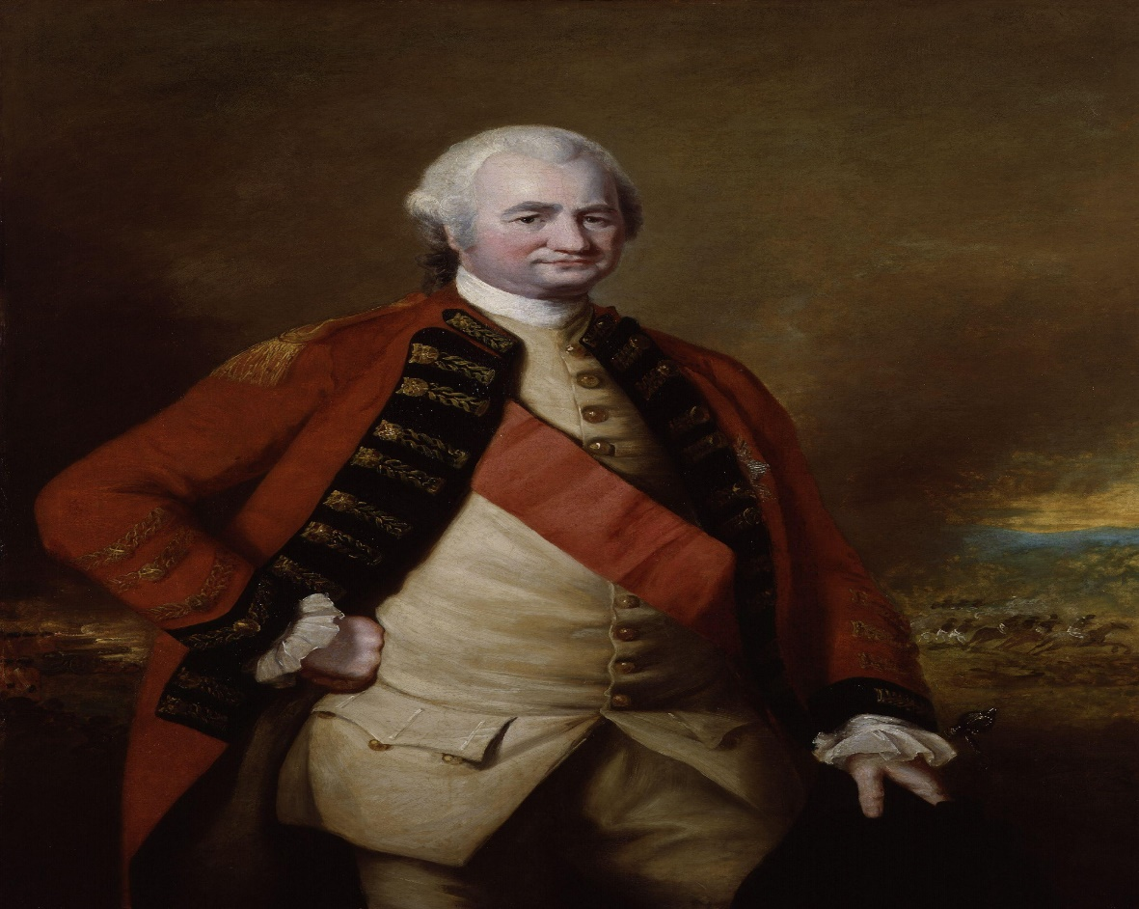
মীরজাফর ও মীরন
রবার্ট ক্লাইভ
নবাবের সৈন্যবাহিনীর প্রধান মীরজাফর বিশ্বাসঘাতকতা করে ইংরেজ লর্ড ক্লাইভের পক্ষে কাজ করে। চল্লিশ হাজার সৈন্য নিয়ে যুদ্ধ না করে পলাশীর প্রান্তরে দাঁড়িয়ে থাকে মীর জাফর আলী খান ।

Slide 17
পলাশীর যুদ্ধ

Slide 18
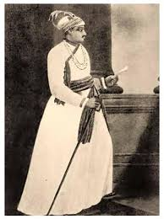
নবাব সিরাজ-উদ-দৌলা কে হত্যা করা হয়।

Slide 19
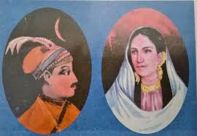

Slide 21
পলাশীর যুদ্ধে পরাজয়ের মধ্যে দিয়ে বাংলায় দুইশত বছরের ইংরেজ শাসন প্রতিষ্ঠা হয়।

Slide 22
যাচাই
সিরাজ দল
তোমার দেশকে কোন ঘটনার দ্বারা পরাধীন করা হয়েছিল ?
পলাশী দল
ব্রিটিশরা তোমার দেশকে কিভাবে দখল করেছিল ?
আলি-বর্দি দল
ব্রিটিশরা তোমার দেশকে কত বছর শোষণ করেছিলো?

Slide 23
শিক্ষকের পলাশী যুদ্ধের উপর সার সংক্ষেপ আলোচনা

Slide 24
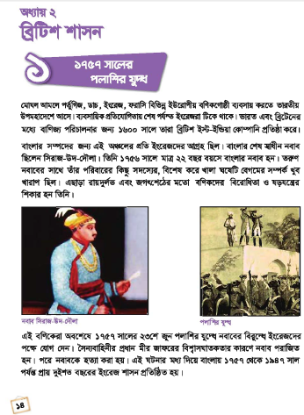
বাংলাদেশ ও বিশ্ব পরিচয়
পাঠ্য বইয়ের ১৪ নং পৃষ্ঠা মনোযোগ সহকারে কয়েকবার পড় ।

Slide 25
প্রশ্নগুলোর উত্তর খাতায় লিখি
সিরাজ-উদ-দৌলা বাংলায় কী কী কাজ করেছেন লিখ ?
মীর জাফর সম্পর্কে লিখ ।
ইংরেজ বাহিনীর প্রধান কে ছিলেন?
পলাশীর যুদ্ধ সম্পর্কে ৫টি বাক্য লিখ ।
শহীদ বীর নবাব সিরাজ-উদ-দৌলার কয়েকজন আত্মীয় সম্পর্কে লিখ ।
কয়েক জন বিশ্বাসঘাতকের সম্পর্কে লিখ ।
বাংলা কিভাবে পরাধীন হল ঘটনাটি লিখ?

Slide 26
আমরা যারা বাংলা ভাষায় কথা বলি তারা বাঙ্গালী।
আমরা যারা বাংলা ভাষায় কথা বলি তারা
বাঙালি

Slide 27
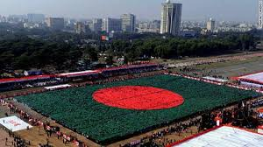
এভাবেই বাঙ্গালীরা বাংলাদেশের স্বপ্ন দেখেছে
আজ আমরা বাংলাদেশী

